Slide 1
通信原理

Slide 2
通信原理
第10章 数字信号最佳接收

Slide 3
第10章 数字信号最佳接收
10.1数字信号的统计特性
  以二进制为例研究接收电压的统计特性。
  假设：通信系统中的噪声是均值为0的带限高斯白噪声，其单边功率谱密度为n₀；并设发送的二进制码元为“0”和“1”，其发送概率分别为P(0)和P(1)，则有
  P(0) + P(1) = 1
  若此通信系统的基带截止频率小于f_{H}，则根据低通信号抽样定理，接收噪声电压可以用其抽样值表示，抽样速率要求不小于其奈奎斯特速率2f_{H}。
  设在一个码元持续时间T_{s}内以2f_{H}的速率抽样，共得到k个抽样值：，则有k ＝ 2f_{H}T_{s}。

Slide 4
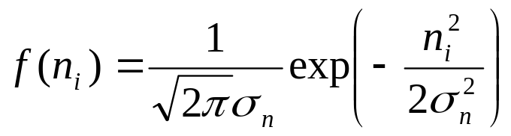

第10章 数字信号最佳接收
  由于每个噪声电压抽样值都是正态分布的随机变量，故其一维概率密度可以写为
  式中，σ_{n} － 噪声的标准偏差；
  σ_{n}² － 噪声的方差，即噪声平均功率；
  i ＝1，2，…，k。
  设接收噪声电压n(t)的k个抽样值的k维联合概率密度函数为

Slide 5
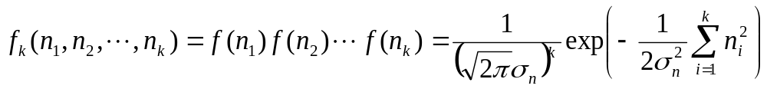
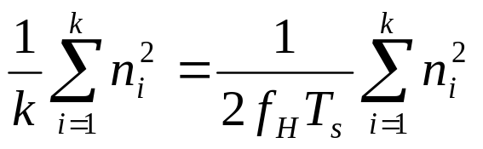
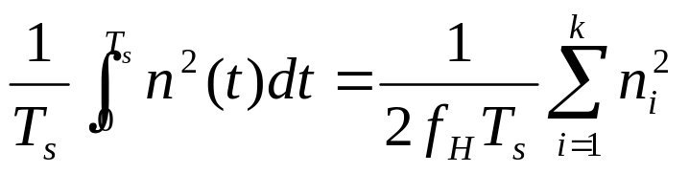
第10章 数字信号最佳接收
  由高斯噪声的性质可知，高斯噪声的概率分布通过带限线性系统后仍为高斯分布。所以，带限高斯白噪声按奈奎斯特速率抽样得到的抽样值之间是互不相关、互相独立的。这样，此k 维联合概率密度函数可以表示为
  当k 很大时，在一个码元持续时间T_{s}内接收的噪声平均功率可以表示为：
  或者将上式左端的求和式写成积分式，则上式变成

Slide 6
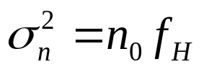
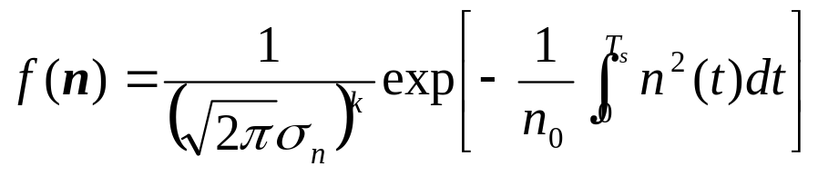
第10章 数字信号最佳接收
  利用上式关系，并注意到
  式中 n₀ － 噪声单边功率谱密度
  则前式的联合概率密度函数可以改写为：
  式中
  n = (n₁, n₂, …, n_{k}) － k 维矢量，表示一个码元内噪声的k个抽样值。
  需要注意，f(n)不是时间函数，虽然式中有时间函数n(t)，但是后者在定积分内，积分后已经与时间变量t无关。n是一个k维矢量，它可以看作是k 维空间中的一个点。

Slide 7
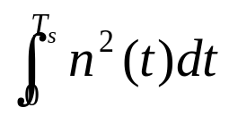
第10章 数字信号最佳接收
  在码元持续时间T_{s}、噪声单边功率谱密度n₀和抽样数k（它和系统带宽有关）给定后，f(n)仅决定于该码元期间内噪声的能量：
  由于噪声的随机性，每个码元持续时间内噪声的波形和能量都是不同的，这就使被传输的码元中有一些会发生错误，而另一些则无错。

Slide 8
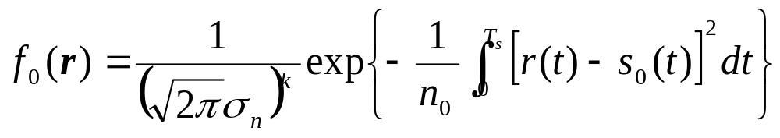
第10章 数字信号最佳接收
  设接收电压r(t)为信号电压s(t)和噪声电压n(t)之和:
  r(t) = s(t) + n(t)
  则在发送码元确定之后，接收电压r(t)的随机性将完全由噪声决定，故它仍服从高斯分布，其方差仍为σ_{n}²，但是均值变为s(t)。所以，当发送码元“0”的信号波形为s₀(t)时，接收电压r(t)的k维联合概率密度函数为
  式中 r = s + n — k 维矢量，表示一个码元内接收电压的k个抽 样值；
  s － k 维矢量，表示一个码元内信号电压的k个抽样值。

Slide 9
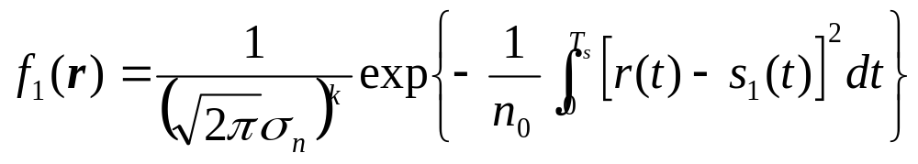

第10章 数字信号最佳接收
  同理，当发送码元“1“的信号波形为s₁(t)时，接收电压r(t)的k维联合概率密度函数为
  顺便指出，若通信系统传输的是M 进制码元，即可能发送s₁，s₂，…，s_{i}，…，s_{M}之一，则按上述原理不难写出当发送码元是s_{i}时，接收电压的k 维联合概率密度函数为
  仍需记住，以上三式中的k 维联合概率密度函数不是时间t的函数，并且是一个标量，而r 仍是k维空间中的一个点，是一个矢量。

Slide 10

第10章 数字信号最佳接收
10.2 数字信号的最佳接收
  “最佳”的准则：错误概率最小
  产生错误的原因：暂不考虑失真的影响，主要讨论在二进制数字通信系统中如何使噪声引起的错误概率最小。
  判决规则
    设在一个二进制通信系统中发送码元“1”的概率为P(1)，发送码元“0”的概率为P(0)，则总误码率P_{e}等于
    式中
    P_{e1} = P(0/1) － 发送“1”时，收到“0”的条件概率；
    P_{e0} = P(1/0) － 发送“0”时，收到“1”的条件概率；
    上面这两个条件概率称为错误转移概率。

Slide 11
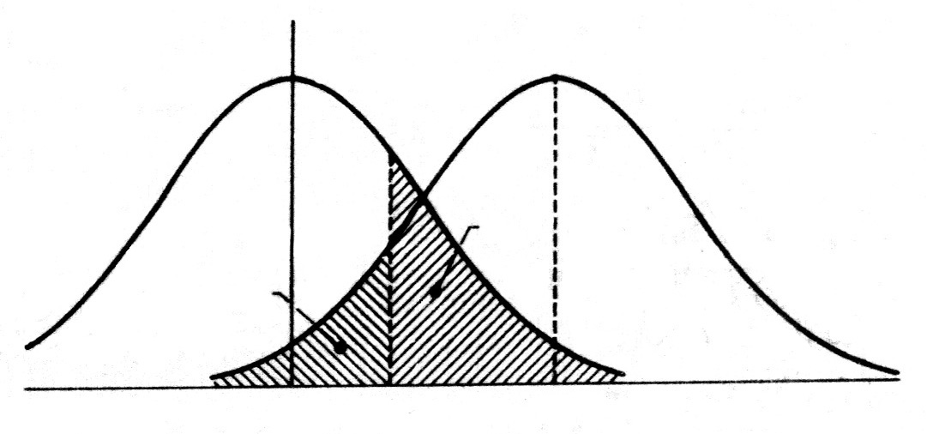
第10章 数字信号最佳接收
      按照上述分析，接收端收到的每个码元持续时间内的电压可以用一个k 维矢量表示。接收设备需要对每个接收矢量作判决，判定它是发送码元“0”，还是“1”。
      由接收矢量决定的两个联合概率密度函数f₀(r)和f₁(r)的曲线画在下图中（在图中把r 当作1维矢量画出。）：
      可以将此空间划分为两个区域A₀和A₁，其边界是r₀′，并将判决规则规定为：
      若接收矢量落在区域A₀内，则判为发送码元是“0”；
      若接收矢量落在区域A₁内，则判为发送码元是“1”。
A₀
A₁
f₀(r)
f₁(r)
P(A₁/0)
P(A₀/1)
r₀′
r

Slide 12

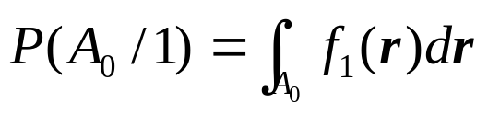
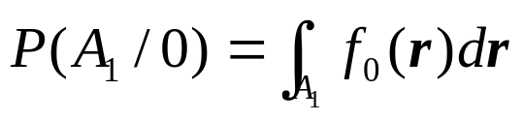
第10章 数字信号最佳接收
      显然，区域A₀和区域A₁是两个
      互不相容的区域。当这两个区
      域的边界r₀′确定后，错误概率
      也随之确定了。
      这样，总误码率可以写为
      式中，P(A₀/1)表示发送“1”时，矢量r落在区域A₀的条件概率 P(A₁/0)表示发送“0”时， 矢量r落在区域A₁的条件概率
      这两个条件概率可以写为：
      这两个概率在图中分别由两块阴影面积表示。
A₀
A₁
f₀(r)
f₁(r)
P(A₁/0)
P(A₀/1)
r₀′
r

Slide 13
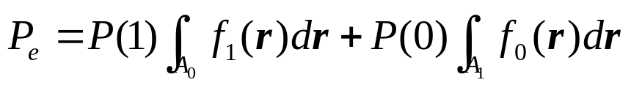
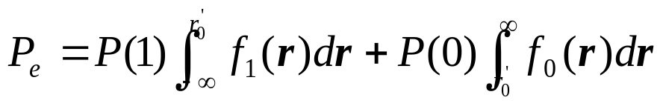
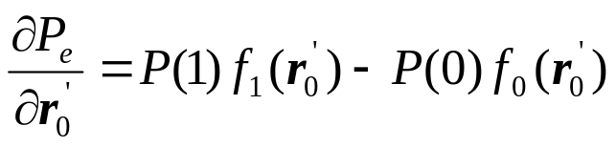

第10章 数字信号最佳接收
      将上两式代入
      得到
      参考上图可知，上式可以写为
      上式表示P_{e}是r₀′的函数。为了求出使P_{e}最小的判决分界点r₀′，将上式对r₀′求导
      并令导函数等于0，
      求出最佳分界点r₀的条件：
A₀
A₁
f₀(r)
f₁(r)
P(A₁/0)
P(A₀/1)
r₀′
r

Slide 14
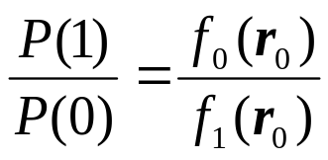
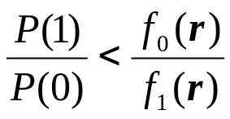
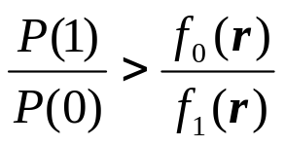
第10章 数字信号最佳接收
      即
      当先验概率相等时，即P(1) = P(0)时，f₀(r₀) = f₁(r₀)，所以最佳分界点位于图中两条曲线交点处的r 值上。
      在判决边界确定之后，按照接收矢量r 落在区域A₀应判为收到的是“0”的判决准则，这时有：
      若
      则判为“0” ；
      反之， 若
      则判为“1” 。
      在发送“0”和发送“1”的先验概率相等时，上两式的条件简化为：
A₀
A₁
f₀(r)
f₁(r)
P(A₁/0)
P(A₀/1)
r₀′
r
若f₀(r) > f₁(r)，则判为“0”
若f₀(r) < f₁(r)，则判为“1”

Slide 15

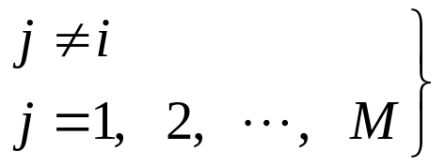
第10章 数字信号最佳接收
      这个判决准则常称为最大似然准则。按照这个准则判决就可以得到理论上最佳的误码率，即达到理论上的误码率最小值。
      以上对于二进制最佳接收准则的分析，可以推广到多进制信号的场合。设在一个M 进制数字通信系统中，可能的发送码元是s₁，s₂，…，s_{i}，…，s_{M}之一，它们的先验概率相等，能量相等。当发送码元是s_{i}时，接收电压的k 维联合概率密度函数为
      于是，若
      则判为s_{i}(t)，其中，

Slide 16

第10章 数字信号最佳接收
10.3 确知数字信号的最佳接收机
  确知信号：指其取值在任何时间都是确定的、可以预知的信号。
  判决准则
    当发送码元为“0”，波形为s_{o}(t)时，接收电压的概率密度为
    当发送码元为“1”，波形为s₁(t)时，接收电压的概率密度为
    因此，将上两式代入判决准则式，经过简化，得到：

Slide 17
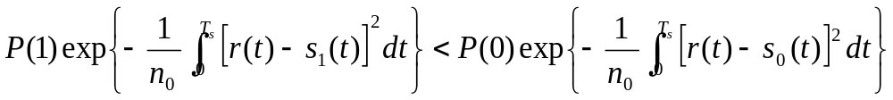

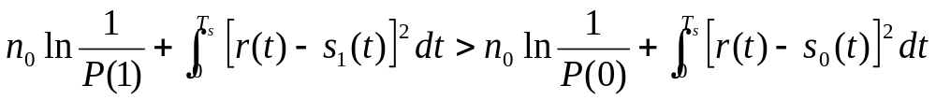
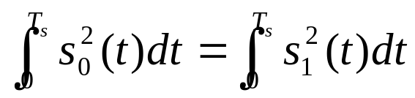
第10章 数字信号最佳接收
      若
      则判为发送码元是s₀(t)；若
      则判为发送码元是s₁(t)。
      将上两式的两端分别取对数，得到若
      则判为发送码元是s₀(t)；反之则判为发送码元是s₁(t)。由于已经假设两个码元的能量相同，即
      所以上式还可以进一步简化。

Slide 18
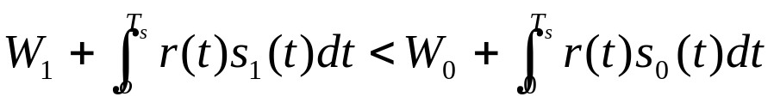
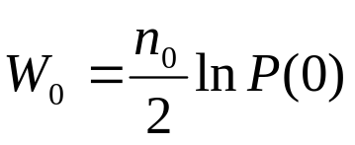
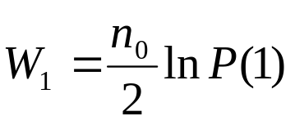
第10章 数字信号最佳接收
      若
      式中
      则判为发送码元是s₀(t)；反之，则判为发送码元是s₁(t)。W₀和W₁可以看作是由先验概率决定的加权因子。
  最佳接收机
    按照上式画出的最佳接收机原理方框图如下：

Slide 19
第10章 数字信号最佳接收
积分器
r(t)
t = T_{s}
S₀(t)
W₀
比较判决
积分器
S₁(t)
W₁

Slide 20
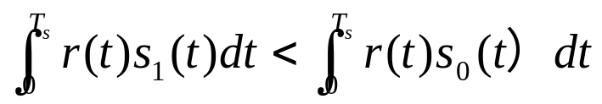
第10章 数字信号最佳接收
      若此二进制信号的先验概率相等，则上式
      简化为
      最佳接收机的原理方框图也可以简化成
积分器
S₀(t)
t = T_{s}
比较判决
r(t)
积分器
S₁(t)

Slide 21
第10章 数字信号最佳接收
      由上述讨论不难推出M 进制通信系统的最佳接收机结构
    上面的最佳接收机的核心是由相乘和积分构成的相关运算，所以常称这种算法为相关接收法。
    由最佳接收机得到的误码率是理论上可能达到的最小值。
积分器
S₀(t)
比较判决
积分器
r(t)
S₁(t)
积分器
S_{M}(t)

Slide 22
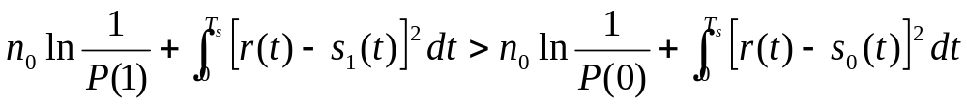
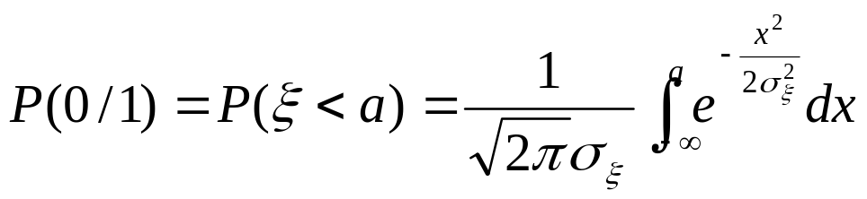
第10章 数字信号最佳接收
10.4 确知数字信号最佳接收的误码率
  总误码率
      在最佳接收机中，若
      则判为发送码元是s₀(t)。因此，在发送码元为s₁(t)时，若上式成立，则将发生错误判决。所以若将r(t) = s₁(t) + n(t)代入上式，则上式成立的概率就是在发送码元“1”的条件下收到“0”的概率，即发生错误的条件概率P(0 / 1)。此条件概率的计算结果如下

Slide 23
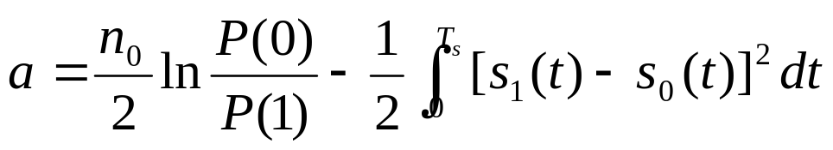
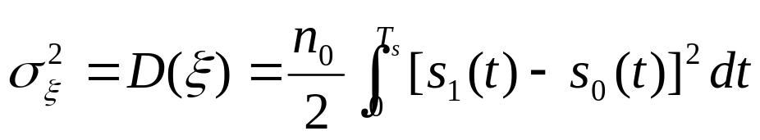
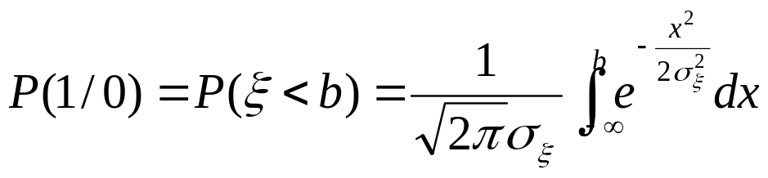
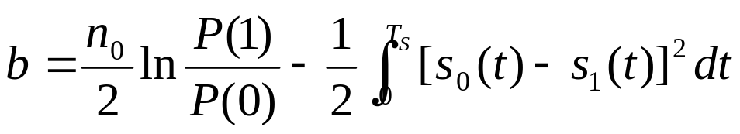
第10章 数字信号最佳接收
      式中
      同理，可以求出发送s₀(t)时，判决为收到s₁(t)的条件错误概率
      式中

Slide 24
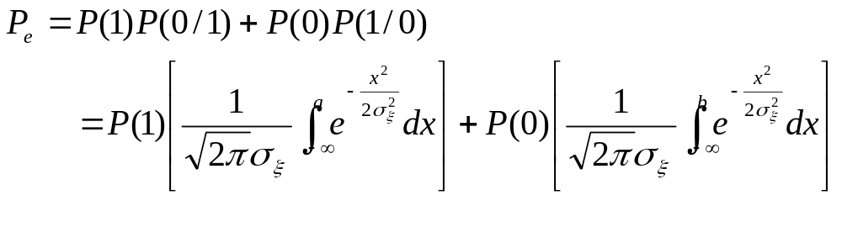
第10章 数字信号最佳接收
      因此，总误码率为
  先验概率对误码率的影响
      当先验概率P(0) = 0及P(1) = 1时，a = - ∞及b = ∞，因此由上式计算出总误码率P_{e} = 0。在物理意义上，这时由于发送码元只有一种可能性，即是确定的“1”。因此，不会发生错误。同理，若P(0) = 1及P(1) = 0 ，总误码率也为零。

Slide 25
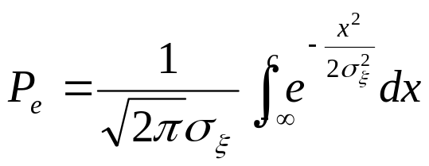
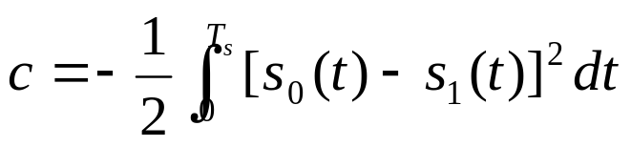
第10章 数字信号最佳接收
    当先验概率相等时：
      P(0) = P(1) = 1/2，a = b。这样，上式可以化简为
      式中
      上式表明，当先验概率相等时，对于给定的噪声功率σ_{ξ}²，误码率仅和两种码元波形之差[s₀(t) – s₁(t)]的能量有关，而与波形本身无关。差别越大，c 值越小，误码率P_{e}也越小。
    当先验概率不等时：
      由计算表明，先验概率不等时的误码率将略小于先验概率相等时的误码率。就误码率而言，先验概率相等是最坏的情况。

Slide 26
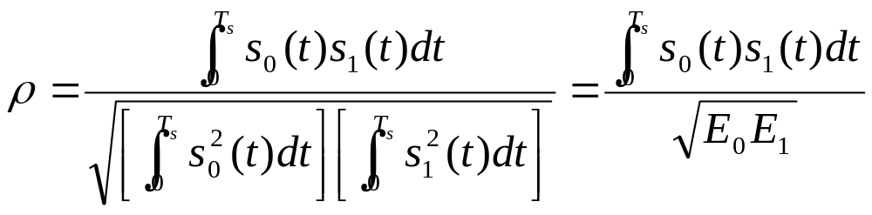
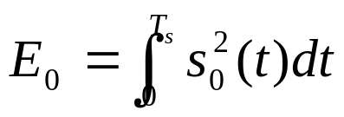
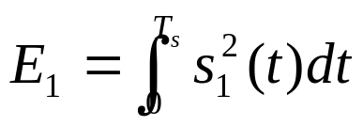
第10章 数字信号最佳接收
  先验概率相等时误码率的计算
    在噪声强度给定的条件下，误码率完全决定于信号码元的区别。现在给出定量地描述码元区别的一个参量，即码元的相关系数ρ ，其定义如下：
    式中
    E₀、E₁为信号码元的能量。
    当s₀(t) = s₁(t)时，ρ＝1，为最大值；当s₀(t) = -s₁(t)时，ρ＝－1，为最小值。所以ρ 的取值范围在-1 ≤ ρ ≤ +1。

Slide 27
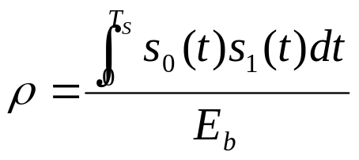
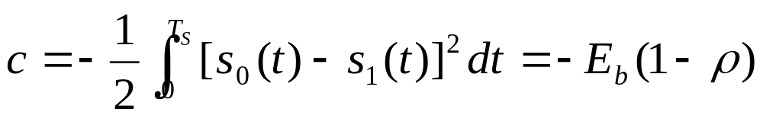
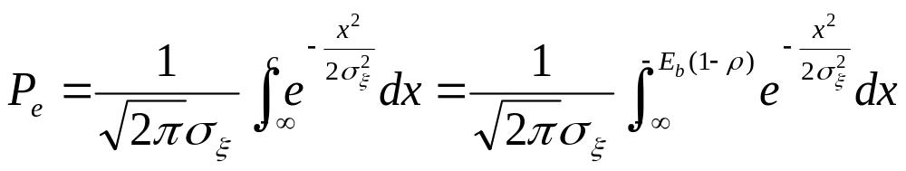
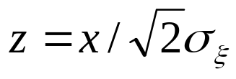
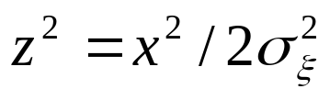
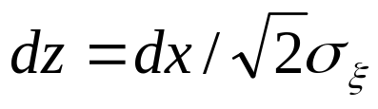
第10章 数字信号最佳接收
    当两码元的能量相等时，令E₀ = E₁ = E_{b}，则上式可以写成
    并且
    将上式代入误码率公式，得到
    为了将上式变成实用的形式，作如下的代数变换：
    令
    则有

Slide 28
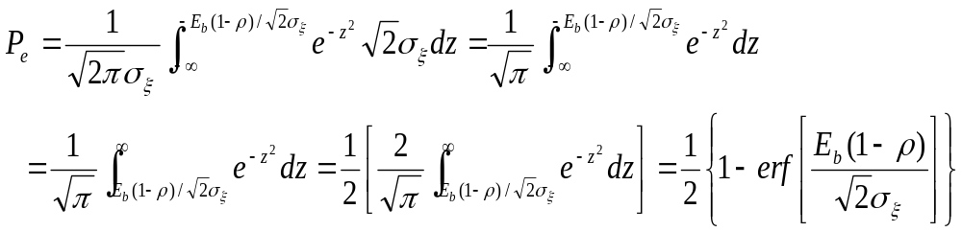
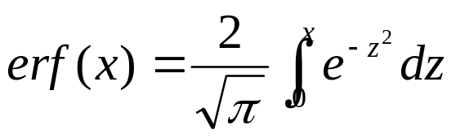
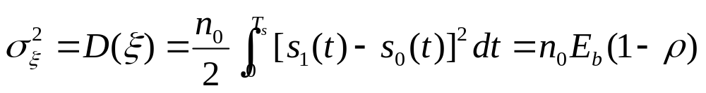
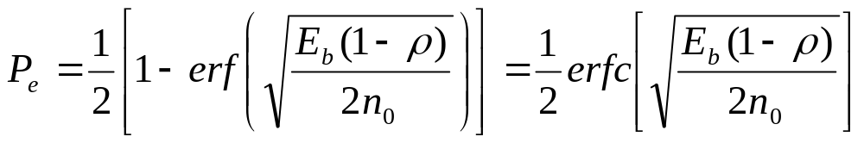
第10章 数字信号最佳接收
      于是上式变为
      式中
      利用下式中σ_{ξ}²和n₀关系
      代入上式，得到误码率最终表示式：

Slide 29

第10章 数字信号最佳接收
      式中
      — 误差函数
      — 补误差函数
      E_{b} — 码元能量；
      ρ — 码元相关系数；
      n₀ — 噪声功率谱密度。
      上式是一个非常重要的理论公式，它给出了理论上二进制等能量数字信号误码率的最佳（最小可能）值。在下图中画出了它的曲线。实际通信系统中得到的误码率只可能比它差，但是绝对不可能超过它。

Slide 30
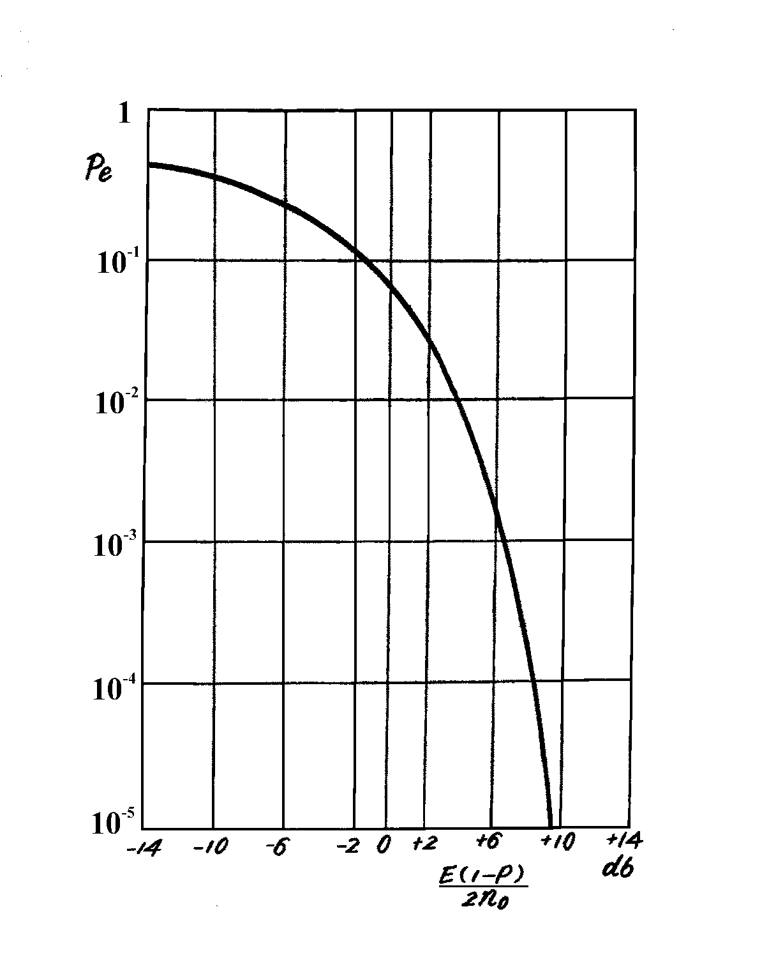
第10章 数字信号最佳接收
  误码率曲线
dB

Slide 31
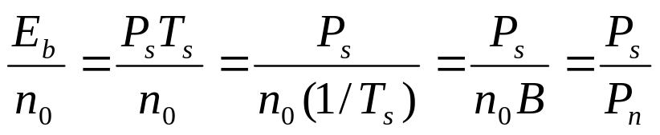
第10章 数字信号最佳接收
  最佳接收性能特点
    误码率仅和E_{b} / n₀以及相关系数ρ有关，与信号波形及噪声功率无直接关系。
    码元能量E_{b}与噪声功率谱密度n₀之比，实际上相当于信号噪声功率比P_{s}/P_{n}。因为若系统带宽B等于1/T_{s}，
    则有
    按照能消除码间串扰的奈奎斯特速率传输基带信号时，所需的最小带宽为(1/2T_{s}) Hz。对于已调信号，若采用的是2PSK或2ASK信号，则其占用带宽应当是基带信号带宽的两倍，即恰好是(1/T_{s}) Hz。所以，在工程上，通常把(E_{b}/n₀)当作信号噪声功率比看待。

Slide 32


第10章 数字信号最佳接收
    相关系数 ρ 对于误码率的影响很大。当两种码元的波形相同，相关系数最大，即ρ = 1时，误码率最大。这时的误码率P_{e} = 1/2。因为这时两种码元波形没有区别，接收端是在没有根据的乱猜。当两种码元的波形相反，相关系数最小，即ρ = -1时，误码率最小。这时的最小误码率等于
    例如，2PSK信号的相关系数就等于 -1。
    当两种码元正交，即相关系数 ρ 等于0时，误码率等于
    例如，2FSK信号的相关系数就等于或近似等于零。

Slide 33


第10章 数字信号最佳接收
    若两种码元中有一种的能量等于零，例如2ASK信号，则
    误码率为
    比较以上3式可见，它们之间的性能差3dB，即2ASK信号的性能比2FSK信号的性能差3dB，而2FSK信号的性能又比2PSK信号的性能差3dB。

Slide 34



第10章 数字信号最佳接收
  多进制通信系统
    若不同码元的信号正交，且先验概率相等，能量也相等，则其最佳误码率计算结果如下：
    式中，M － 进制数；
    E － M 进制码元能量；
    n₀ － 单边噪声功率谱密度。
    由于一个M 进制码元中含有的比特数k 等于log₂M，故每个比特的能量等于
    并且每比特的信噪比为
    下图画出了误码率P_{e}与E_{b}/n₀关系曲线。

Slide 35

第10章 数字信号最佳接收
    误码率曲线
    由此曲线看出，对于
    给定的误码率，当k
    增大时，需要的信噪
    比E_{b}/n₀减小。当k 增
    大到∞时，误码率曲
    线变成一条垂直线；
    这时只要E_{b}/n₀等于
    0.693(-1.6 dB)，就能
    得到无误码的传输。
P_{e}
0.693
E_{b}/n₀

Slide 36



第10章 数字信号最佳接收
10.5 随相数字信号的最佳接收
  假设：
    2FSK信号的能量相等、先验概率相等、互不相关；
    通信系统中存在带限白色高斯噪声；
    接收信号码元相位的概率密度服从均匀分布。
  因此，可以将此信号表示为：
  及将此信号随机相位的概率密度表示为：

Slide 37



第10章 数字信号最佳接收
  判决条件：由于已假设码元能量相等，故有
      在讨论确知信号的最佳接收时，对于先验概率相等的信号，按照下式条件作判决：
      若接收矢量r使f₁(r) < f₀(r)，则判发送码元是“0”，
      若接收矢量r使f₀(r) < f₁(r)，则判发送码元是“1”。
      现在，由于接收矢量具有随机相位，故上式中的f₀(r)和f₁(r)分别可以表示为：
      上两式经过复杂的计算后，代入判决条件，就可以得出最终的判决条件：

Slide 38






第10章 数字信号最佳接收
      若接收矢量r 使M₁² < M₀²，则判为发送码元是“0”，
      若接收矢量r 使M₀² < M₁²，则判为发送码元是“1”。
      上面就是最终判决条件，其中：
      按照上面判决准则构成的随相信号最佳接收机的结构示于下图中。

Slide 39
第10章 数字信号最佳接收
  最佳接收机的结构
X₀
相关器
平 方
cosω₀t
相 加
Y₀
相关器
平 方
r(t)
sinω₀t
比 较
X₁
相关器
平 方
cosω₁t
相 加
Y₁
相关器
平 方
sinω₁t

Slide 40

第10章 数字信号最佳接收
  误码率：
    随相信号最佳接收机的误码率，用类似10.4节的分析方法，可以计算出来，结果如下：
  最后指出，上述最佳接收机及其误码率也就是2FSK确知信号的非相干接收机和误码率。因为随相信号的相位带有由信道引入的随机变化，所以在接收端不可能采用相干接收方法。换句话说，相干接收只适用于相位确知的信号。对于随相信号而言，非相干接收已经是最佳的接收方法了。

Slide 41


第10章 数字信号最佳接收
10.6 起伏数字信号的最佳接收
  仍以2FSK信号为例简要地讨论其最佳接收问题。
  假设：
    通信系统中的噪声是带限白色高斯噪声；
    信号是互不相关的等能量、等先验概率的2FSK信号。
    2FSK信号的表示式
    式中，A₀和A₁是由于多径效应引起的随机起伏振幅，它们服从同一瑞利分布：

Slide 42

第10章 数字信号最佳接收
      式中，σ_{s}²为信号的功率；
      而且ϕ₀和ϕ₁的概率密度服从均匀分布：
      此外，由于A_{i}是余弦波的振幅，所以信号s_{i}(t, ϕ_{i}, A_{i})的功率σ_{s}²和其振幅A_{i}的均方值之间的关系为

Slide 43


第10章 数字信号最佳接收
  接收矢量的概率密度:
    由于接收矢量不但具有随机相位，还具有随机起伏的振幅，故此概率密度f₀(r)和f₁(r)分别可以表示为：

Slide 44



第10章 数字信号最佳接收
    经过繁复的计算，上两式的计算结果如下：
      式中
      n₀ － 噪声功率谱密度；
      σ_{n}² － 噪声功率。

Slide 45


第10章 数字信号最佳接收
  误码率：
    实质上，和随相信号最佳接收时一样，比较f₀(r)和f₁(r)仍然是比较M₀²和M₁²的大小。所以，不难推论，起伏信号最佳接收机的结构和随相信号最佳接收机的一样。但是，这时的最佳误码率则不同于随相信号的误码率。这时的误码率等于
    式中，
    － 接收码元的统计平均能量。

Slide 46

第10章 数字信号最佳接收
  误码率曲线
    由此图看出，在有衰落时，
    性能随误码率下降而迅速
    变坏。当误码率等于10⁻²
    时，衰落使性能下降约
    10 dB；当误码率等于10⁻³
    时，下降约20 dB。

Slide 47














第10章 数字信号最佳接收
10.7 实际接收机和最佳接收机的性能比较
相干2ASK信号
非相干2ASK信号
相干2FSK信号
非相干2FSK信号
相干2PSK信号
差分相干2DPSK信号
同步检测2DPSK信号
实际接收机的P_{e}
最佳接收机的P_{e}

Slide 48

第10章 数字信号最佳接收
10.8 数字信号的匹配滤波接收法
  什么是匹配滤波器？
    用线性滤波器对接收信号滤波时，使抽样时刻上输出信号噪声比最大的线性滤波器称为匹配滤波器。
  假设条件：
    接收滤波器的传输函数为H(f)，冲激响应为h(t)，滤波器输入码元s(t)的持续时间为T_{s}，信号和噪声之和r(t)为
    式中，s(t) － 信号码元，
    n(t) － 高斯白噪声；

Slide 49


第10章 数字信号最佳接收
    并设信号码元s(t)的频谱密度函数为S(f)，噪声n(t)的双边功率谱密度为P_{n}(f) = n₀/2，n₀为噪声单边功率谱密度。
  输出电压
    假定滤波器是线性的，根据线性电路叠加定理，当滤波器输入电压r(t)中包括信号和噪声两部分时，滤波器的输出电压y(t)中也包含相应的输出信号s_{o}(t)和输出噪声n_{o}(t)两部分，即
    式中

Slide 50


第10章 数字信号最佳接收
  输出噪声功率
    由
    这时的输出噪声功率N_{o}等于
  输出信噪比
    在抽样时刻t₀上，输出信号瞬时功率与噪声平均功率之比为

Slide 51




第10章 数字信号最佳接收
  匹配滤波器的传输特性：
    利用施瓦兹不等式求 r₀的最大值
    若
    其中k为任意常数，则上式的等号成立。
    将上信噪比式右端的分子看作是上式的左端，并令
    则有
    式中

Slide 52

第10章 数字信号最佳接收
      而且当
      时，上式的等号成立，即得到最大输出信噪比2E/n₀。
      上式表明，H(f)就是我们要找的最佳接收滤波器传输特性。它等于信号码元频谱的复共轭（除了常数因子外）。故称此滤波器为匹配滤波器。

Slide 53

第10章 数字信号最佳接收
  匹配滤波器的冲激响应函数：
  由上式可见，匹配滤波器的冲激响应h(t)就是信号s(t)的镜像s(-t)，但在时间轴上（向右）平移了t₀。

Slide 54
第10章 数字信号最佳接收
  图解
s(t)
t₁
0
t₂
t
(a)
s(-t)
-t₂
t
0
-t₁
(b)
h(t)
t₀
t
0
t₂-t₁
(c)

Slide 55




第10章 数字信号最佳接收
  实际的匹配滤波器
      一个实际的匹配滤波器应该是物理可实现的，其冲激响应必须符合因果关系，在输入冲激脉冲加入前不应该有冲激响应出现，即必须有：
      即要求满足条件
      或满足条件
      上式的条件说明，接收滤波器输入端的信号码元s(t)在抽样时刻t₀之后必须为零。一般不希望在码元结束之后很久才抽样，故通常选择在码元末尾抽样，即选t₀ = T_{s}。故匹配滤波器的冲激响应可以写为

Slide 56

第10章 数字信号最佳接收
      这时，若匹配滤波器的输入电压为s(t)，则输出信号码元的波形为：
      上式表明，匹配滤波器输出信号码元波形是输入信号码元波形的自相关函数的k倍。k是一个任意常数，它与r₀的最大值无关；通常取k ＝ 1。

Slide 57





第10章 数字信号最佳接收
  【例10.1】设接收信号码元s(t)的表示式为
      试求其匹配滤波器的特性和输出信号码元的波形。
      【解】上式所示的信号波形是一个矩形脉冲，如下图所示。
      其频谱为
      由
      令k = 1，可得其匹配滤波器的传输函数为
      由
      令k = 1，还可以得到此匹配滤波器的冲激响应为
s(t)
1
T_{s}
t

Slide 58

第10章 数字信号最佳接收
      此冲激响应示于下图。
      表面上看来，h(t)的形状和信号s(t)的形状一样。实际上，h(t)的形状是s(t)的波形以t = T_{s} / 2为轴线反转而来。由于s(t)的波形对称于t = T_{s} / 2，所以反转后，波形不变。
      由式
      可以求出此匹配滤波器的
      输出信号波形如下：
h(t)
1
t
s_{o}(t)
T_{s}
t
T_{s}

Slide 59
第10章 数字信号最佳接收
      由其传输函数
      可以画出此匹配滤波器的方框图如下：
      因为上式中的(1/j2πf)是理想积分器的传输函数，而exp(-j2πfT_{s})是延迟时间为T_{s}的延迟电路的传输函数。
－
理想
积分器
＋
延迟T_{s}

Slide 60



第10章 数字信号最佳接收
  【例10.2】 设信号的表示式为
      试求其匹配滤波器的特性和匹配滤波器输出的波形。
      【解】
      上式给出的信号波形
      是一段余弦振荡，
      如右图所示：
      其频谱为
T_{s}

Slide 61



第10章 数字信号最佳接收
      因此，其匹配滤波器的传输函数为
      上式中已令t₀ = T_{s}。
      此匹配滤波器的冲激响应为：
      为了便于画出波形简图，令
      式中，n = 正整数。这样，上式可以化简为
      h(t)的曲线示于下图：

Slide 62

第10章 数字信号最佳接收
      这时的匹配滤波器输出波形可以由卷积公式求出：
      由于现在s(t)和h(t)在区间(0, T_{s})外都等于零，故上式中的积分可以分为如下几段进行计算：
      显然，当t < 0和t > 2T_{s}时，式中的s(τ)和h(t-τ)不相交，故s₀(t)等于零。
T_{s}
(b) 冲激响应

Slide 63



第10章 数字信号最佳接收
      当0 ≤ t < T_{s}时，上式等于
      当T_{s} ≤ t ≤ 2T_{s}时，上式等于
      若因f₀很大而使(1/4πf₀)可以忽略，则最后得到

Slide 64
第10章 数字信号最佳接收
      按上式画出的曲线示于下图中。
T_{s}
(a) 信号波形
T_{s}
(b) 冲激响应
2T_{s}
T_{s}
(c) 输出波形

Slide 65
第10章 数字信号最佳接收
  匹配滤波器接收电路的构成
    对于二进制确知信号，使用匹配滤波器构成的接收电路方框图示于下图中。
    图中有两个匹配滤波器，分别匹配于两种信号码元。在抽样时刻对抽样值进行比较判决。哪个匹配滤波器的输出抽样值更大，就判决那个为输出。若此二进制信号的先验概率相等，则此方框图能给出最小的总误码率。
匹配滤波器1
抽样
输入
输出
_{比较}
_{判决}
t = T_{s}
匹配滤波器2
抽样
t = T_{s}

Slide 66
第10章 数字信号最佳接收
    匹配滤波器可以用不同的硬件电路实现，也可以用软件实现。 目前，由于软件无线电技术的发展，它日益趋向于用软件技术实现。
  在上面的讨论中对于信号波形从未涉及，也就是说最大输出信噪比和信号波形无关，只决定于信号能量E与噪声功率谱密度n₀之比，所以这种匹配滤波法对于任何一种数字信号波形都适用，不论是基带数字信号还是已调数字信号。例10.1中给出的是基带数字信号的例子；而例10.2中给出的信号则是已调数字信号的例子。

Slide 67


第10章 数字信号最佳接收
  匹配滤波器的性能
    用上述匹配滤波器得到的最大输出信噪比就等于最佳接收时理论上能达到的最高输出信噪比。证明如下：
    匹配滤波器输出电压的波形y(t) 可以写成
    在抽样时刻T_{s}，输出电压等于
    可以看出，上式中的积分是相关运算，即将输入r(t)与s(t)作相关运算，而后者是和匹配滤波器匹配的信号。它表示只有输入电压r(t) = s(t) + n(t)时，在时刻t = T_{s}才有最大的输出信噪比。式中的k是任意常数，通常令k = 1。

Slide 68
第10章 数字信号最佳接收
      用上述相关运算代替上图中的匹配滤波器得到如下图所示的相关接收法方框图。
      匹配滤波法和相关接收法完全等效，都是最佳接收方法。
积分
抽样
输入
输出
_{比较}
_{判决}
s₁(t)
t = T_{s}
积分
抽样
t = T_{s}
s₀(t)

Slide 69


第10章 数字信号最佳接收
  【例10.3】设有一个信号码元如例10.2中所给出的s(t)。试比较它分别通过匹配滤波器和相关接收器时的输出波形。
  【解】此信号码元通过相关接收器后，输出信号波形等于
  上式中已经假定f₀很大，从而结果可以近似等于t / 2，即与t 成直线关系。这两种结果示于下图中。由此图可见，只有当t = T_{s}时，两者的抽样值才相等。
相关器输出
匹配滤波器输出

Slide 70
第10章 数字信号最佳接收
  匹配滤波器的实际应用
      匹配滤波器的冲激响应h(t)应该和信号波形s(t)严格匹配，包括对相位也有要求。对于确知信号的接收，这是可以做到的。对于随相信号而言，就不可能使信号的随机相位和h(t)的相位匹配。但是，匹配滤波器还是可以用于接收随相信号的。下面就对此作进一步的分析。
      设匹配滤波器的特性仍如例10.2所给出：
      并设此匹配滤波器的输入是r(t)，则此滤波器的输出y(t)由卷积公式求出为：

Slide 71


第10章 数字信号最佳接收
      式中
      由上式看出，当t = T_{s}时，y(t)的包络和10.5节随相信号最佳接收判决条件式中的M₀和M₁形式相同。所以，按照10.5节随相信号最佳接收时的判决准则比较M₀和M₁，就相当于比较上式的包络。

Slide 72
第10章 数字信号最佳接收
      因此，10.5节中的随相信号最佳接收机结构图可以改成如下图所示的结构：
      在此图中，有两个匹配滤波器，其特性分别对二进制的两种码元匹配。匹配滤波器的输出经过包络检波，然后作比较判决。
      由于起伏信号最佳接收机的结构和随相信号的相同，所以上图同样适用于对起伏信号作最佳接收。
y₀(t)
M₀
匹配滤波器f₀
包络检波器
r(t)
t=T_{s}
比较判决
y₁(t)
包络检波器
匹配滤波器f₁
M₁

Slide 73

第10章 数字信号最佳接收
10.9 最佳基带传输系统
  何谓最佳基带传输系统？
      设基带数字信号传输系统由发送滤波器、信道和接收滤波器组成：
      其传输函数分别为G_{T}(f)、C(f)和G_{R}(f)。
      在第6章中将这3个滤波器集中用一个基带总传输函数H(f)表示：
      H(f) = G_{T}(f)⋅C(f)⋅G_{R}(f)
抽样
判决

Slide 74
第10章 数字信号最佳接收
      在第6章中，为了消除码间串扰，要求H(f)必须满足奈奎斯特第一准则。当时忽略了噪声的影响，只考虑码间串扰。
      现在，我们将分析在H(f)满足消除码间串扰的条件之后，如何设计G_{T}(f)、C(f)和G_{R}(f)，以使系统在加性白色高斯噪声条件下误码率最小。
      将消除了码间串扰并且噪声最小的基带传输系统称为最佳基带传输系统。
  设计最佳基带传输系统的方法
      由于信道的传输特性C(f)往往不易得知，并且还可能是时变的。所以，在系统设计时，有两种分析方法：
      1）假设信道具有理想特性，即假设C(f) = 1。
      2）考虑到信道的非理想特性。

Slide 75

第10章 数字信号最佳接收
  10.9.1 理想信道的最佳传输系统
    最佳传输系统的条件
  假设信道传输函数C(f) = 1。于是，基带系统的传输特性变为 H(f) = G_{T}(f)⋅ G_{R}(f)
  上式中G_{T}(f)虽然表示发送滤波器的特性，但是若传输系统的输入为冲激脉冲，则G_{T}(f)还兼有决定发送信号波形的功能，即它就是信号码元的频谱。
  现在，将分析在H(f)按照消除码间串扰的条件确定之后，如何设计G_{T}(f)和G_{R}(f)，以使系统在加性白色高斯噪声条件下误码率最小。
  由对匹配滤波器频率特性的要求可知，接收匹配滤波器的传输函数G_{R}(f)应当是信号频谱S(f)的复共轭。现在，信号的频谱就是发送滤波器的传输函数G_{T}(f)，所以要求接收匹配滤波器的传输函数为：
  上式中已经假定k = 1。

Slide 76





第10章 数字信号最佳接收
      由 H(f) = G_{T}(f)⋅ G_{R}(f) ，有
      将上式代入所要求的接收匹配滤波器的传输函数
      得到
      即
      上式左端是一个实数，所以上式右端也必须是实数。因此，上式可以写为
      所以得到接收匹配滤波器应满足的条件为

Slide 77


第10章 数字信号最佳接收
      由于上式条件没有限定对接收滤波器的相位要求，所以可以选用
      这样，由H(f) = G_{T}(f)⋅ G_{R}(f) ，得到发送滤波器的传输特性为
      上两式就是最佳基带传输系统对于收发滤波器传输函数的要求。

Slide 78


第10章 数字信号最佳接收
    最佳基带传输系统的误码率性能
      设基带信号码元为M 进制的多电平信号。一个码元可以取下列M 种电平之一：
      其中d为相邻电平间隔的一半，如下图所示。图中的M ＝ 8。
      在接收端，判决电路的判决
      门限值则应当设定在：
7d
5d
3d
d
0
-d
t
-3d
-5d
-7d

Slide 79


第10章 数字信号最佳接收
      按照这样的规定，在接收端抽样判决时刻，若噪声值不超过d，则不会发生错误判决。但是，当噪声值大于最高信号电平值或小于最低电平值时，不会发生错误判决；也就是说，对于最外侧的两个电平，只在一个方向有出错的可能。这种情况的出现占所有可能的1/M。所以，错误概率为
      式中，ξ是噪声的抽样值，而P(| ξ |>d)是噪声抽样值大于d 的概率。
      现在来计算上式中的P(| ξ |>d) 。设接收滤波器输入端高斯白噪声的单边功率谱密度为n₀，接收滤波器输出的带限高斯噪声的功率为σ²，则有

Slide 80



第10章 数字信号最佳接收
      上式中的积分值是一个实常数，我们假设其等于1，即假设
      故有
      这样假设并不影响对误码率性能的分析。由于接收滤波器是一个线性滤波器，故其输出噪声的统计特性仍服从高斯分布。因此输出噪声ξ的一维概率密度函数等于
      对上式积分，就可以得到抽样噪声值超过d 的概率：

Slide 81



第10章 数字信号最佳接收
      上式中已作了如下变量代换：
      将上式代入误码率公式，得到

Slide 82


第10章 数字信号最佳接收
      现在，再将上式中的P_{e}和d/σ的关系变换成P_{e}和E/n₀的关系。由上述讨论我们已经知道，在M 进制基带多电平最佳传输系统中，发送码元的频谱形状由发送滤波器的特性决定：
      发送码元多电平波形的最大值为
      等。这样，利用巴塞伐尔定理
      计算码元能量时，设多电平码元的波形为Ax(t)，其中x(t)的最大值等于1，以及

Slide 83




第10章 数字信号最佳接收
      则有码元能量等于
      因此，对于M 进制等概率多电平码元，求出其平均码元能量E等于
      因此有
      于是得到误码率的最终表示式：

Slide 84


第10章 数字信号最佳接收
      当M＝2时，
      上式是在理想信道中，消除码间串扰条件下，二进制双极性基带信号传输的最佳误码率。
      M进制多电平信号的误码率曲线：
      由此图可见，当误码率
      较低时，为保持误码率
      不变，M值增大到2倍，
      信噪比大约需要增大
      7 dB。
1
10⁻¹
10⁻²
P_{e}
10⁻³
10⁻⁴
M=2
4
8
16
10⁻⁵
10⁻⁶
0
5
10
15
20
25
30
35
E/n₀ (dB)

Slide 85
第10章 数字信号最佳接收
  10.9.2 非理想信道的最佳基带传输系统
    最佳传输条件
      接收信号码元的频谱等于G_{T}(f)⋅C(f)。为了使高斯白噪声条件下的接收误码率最小，在接收端可以采用一个匹配滤波器。为使此匹配滤波器的传输函数G_{R}′(f)和接收信号码元的频谱匹配，要求
      G_{R}′(f) = G_{T}*(f)⋅C*(f)
      基带传输系统的总传输特性为
      H(f) = G_{T}(f)⋅C(f)⋅G_{R}′(f) = G_{T}(f)⋅C(f)⋅ G_{T}*(f)⋅C*(f) =|G_{T}(f)|²|C(f)|²
      此总传输特性H(f)能使其对于高斯白噪声的信噪比最小，但是还没有满足消除码间串扰的条件。为了消除码间串扰，由第6章的讨论得知，H(f)必须满足：

Slide 86




第10章 数字信号最佳接收
      为此，可以在接收端增加一个横向均衡滤波器T(f)，使系统总传输特性满足上式要求。故从上两式可以写出对T(f)的要求:
      式中

Slide 87
第10章 数字信号最佳接收
      从上述分析得知，在非理想信道条件下，最佳接收滤波器的传输特性应该是传输特性为G_{R}′(f)的匹配滤波器和传输特性为T(f)的均衡滤波器级连。
    非理想信道的最佳基带传输系统方框图
    最后需要说明的是，上面的讨论是假定发送滤波器和信道特性已给定，由设计接收滤波器使系统达到最佳化。在理论上，自然也可以假定接收滤波器和信道特性已给定，设计发送滤波器使系统达到最佳；或者只给定信道特性，联合设计发送和接收滤波器两者使系统达到最佳。但是，分析结果表明，这样做的效果和仅使接收滤波器最佳化的结果差别不大。在工程设计时，还是以设计最佳接收滤波器的方法较为实用。
G_{T}(f)
C(f)
最佳接收滤波器
G_{T}*(f)C*(f)
T(f)
n(t)

Slide 88
第10章 数字信号最佳接收
10.10 小结

